Slide 1

Predicting Pokémon Fights Outcomes
Marco Belotti (793675)
Francesco Bombarda (794976)
Antonio Vivace (793509)
A.A. 2017-2018

Slide 2
Dominio Applicativo
L’ambito entro cui si colloca il progetto riguarda una delle feature più importanti dei videogiochi della serie di successo Pokémon, ovvero i combattimenti.
Queste Battles si basano principalmente su alcune statistiche tra cui:
PS(HP). Indica l'energia vitale di un Pokémon.
Attacco. Statistica da cui dipende l'entità dei danni che il Pokémon può provocare con attacchi fisici.
Difesa. Indica la resistenza di un Pokémon agli attacchi fisici.
Attacco Speciale. Statistica da cui dipende l'entità dei danni che il Pokémon può provocare con attacchi speciali.
Difesa Speciale. Resistenza di un Pokémon agli attacchi speciali.
Velocità. Indica la rapidità di un Pokémon.

Slide 3

Obbiettivo del progetto
Il progetto in esame si propone dunque d’individuare un modello di Machine Learning in grado di classificare correttamente il risultato di uno scontro tra Pokémon, il tutto garantendo livelli di accuratezza e performance il più elevati possibili, ricavando le informazioni necessarie per la scelta da vari dataset disponibili in rete, i quali saranno descritti nelle slide successive

Slide 4

Raccolta dei dati
Dopo aver scelto il dominio applicativo di riferimento e gli obbiettivi principali dello stesso, si è reso necessario individuare in rete alcuni dataset contenenti informazioni utili a soddisfare l’analisi richiesta. Queste informazioni sono state ricavate dalla piattaforma Kaggle, la quale ci ha messo a disposizione i seguenti dataset:
pokemon.csv
combats.csv
pokemonTypeComp.csv
test.csv.

Slide 5

Dimensioni di qualità singoli dataset
Al fine di effettuare una prima analisi sui dati raccolti, si è deciso di andare a monitorare quali fossero le misure di qualità relative a completezza ed unicità sui vari dataset da integrare.
Ecco alcuni degli aspetti più rilevanti:
Completezza pokemon.csv
Unicità pokemon.csv
Completezza combats.csv
Unicità tra coppie in combats.csv

Slide 6

Aspetti evidenziati dalle misure di qualità
In pokemon.csv vi è la mancanza del campo Name associato al Pokémon con id 63
L’attributo Type. 2 in pokemon.csv risulta mancante nel 48% dei casi
Id e Name in pokemon.csv sono effettivamente univoci
In combats.csv non vi sono valori mancanti
Ogni coppia di Pokémon in combats.csv compare una ed una sola volta

Slide 7
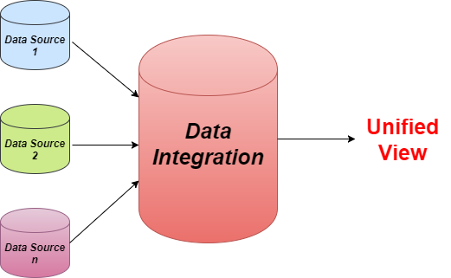
Dataset coinvolti nell’integrazione
L’integrazione ha riguardato i file pokemon.csv, combats.csv e pokemonTypeComp.csv. Attraverso la loro integrazione è stato possibile mettere in relazione all’interno di una stessa collezione tutti i parametri caratteristici dei Pokémon contendenti, oltre alle informazioni riguardo la tipologia e l’esito del combattimento.
L’obbiettivo è infatti quello d’individuare la relazione esistente tra le vittorie nei combattimenti, le statistiche dei vari Pokémon ed il tipo del Pokémon stesso.

Slide 8
Integrazione
L’integrazione per i dataset pokemon.csv e combats.csv ha coinvolto tutti gli attributi disponibili ad eccezione dell’attributo secondo tipo contenuto in pokemon.csv.
Sono inoltre stati calcolati alcuni parametri aggiuntivi, utili a sottolineare delle differenze tra le caratteristiche peculiari dei Pokémon tra cui attacco, difesa e velocità. È stata inoltre prevista l’aggiunta dell’attributo winner_first_label utile per sapere se il vincitore è il primo dei due Pokémon (dove il primo Pokémon è anche colui che sferra il primo attacco).

Slide 9
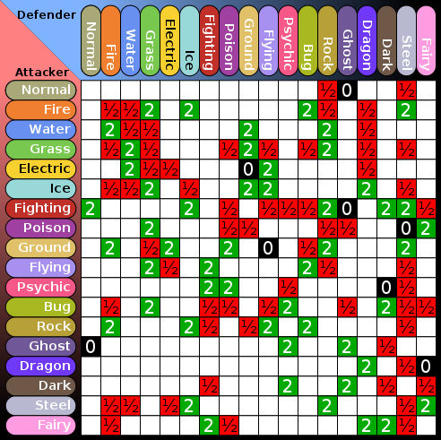
Integrazione
L’integrazione con il dataset pokemonTypeComb.csv ha portato ad aggiungere al file integrato un ulteriore parametro, utile per le analisi successive, cioè l’attributo advantage, che possiamo ricavare dal dataset “pokemonTypeComp.csv” considerando le tipologie dei due Pokémon contendenti.
Terminato il procedimento d’integrazione, la tabella contenente tutte le informazione è stata esportata in formato csv e nominata “integrated”.

Slide 10
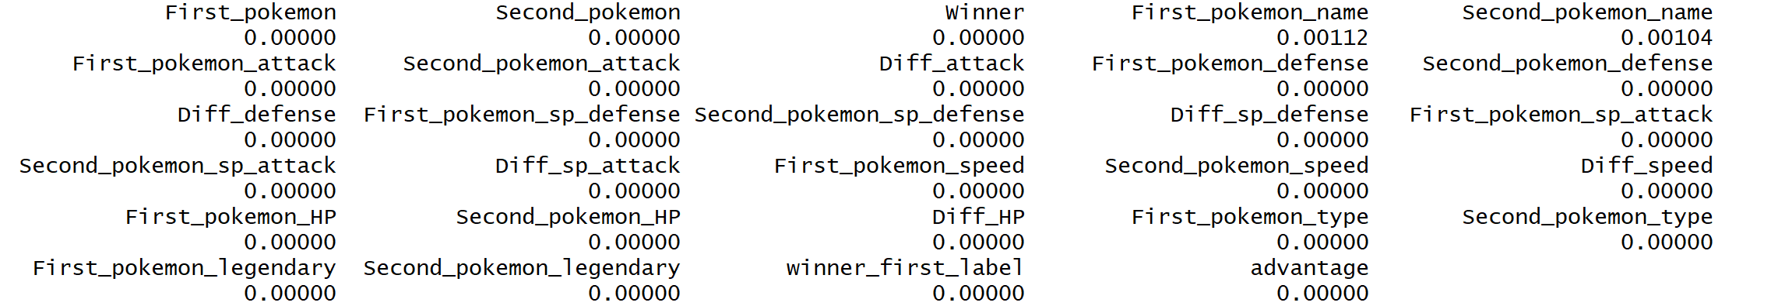
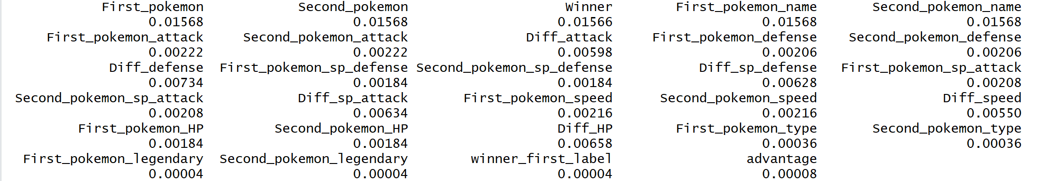
Dimensioni di qualità dataset integrato
Sono state valutate alcune misure di qualità, anche in questo caso in riferimento a completezza ed unicità sui singoli attributi del dataset integrato.
Completezza per il dataset integrato
Unicità per il dataset integrato

Slide 11
Scelta del modello di Machine Learning
Il modello scelto per risolvere il problema di classificazione presentato è basato su di un albero di decisione, i motivi che ci hanno spinti ad adottare tale metodologia sono :
Semplicità: Indubbiamente gli alberi di decisione sono facili da capire e da eseguire
Controllo: L’uomo può facilmente verificare come la macchina giunge alla decisione ed eventualmente dissentire
Problematica in esame: Gli alberi decisionali sono notoriamente poco adatti a modellare problemi complessi, tuttavia questo non riguarda la problematica presentata

Slide 12
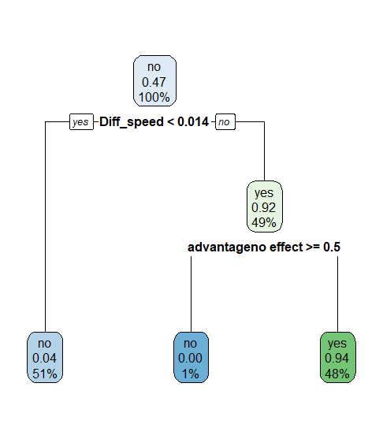
Modello di Machine Learning
Dopo aver suddiviso il dataset integrato, nelle porzioni di training e testing
È stato creato il modello (a partire dai dati contenuti nella porzione di training), limitatamente ad alcuni attributi, riportati di seguito:
winner_first_label
Diff_attack
Diff_defense
Diff_sp_defense
Diff_sp_attack
Diff_speed
Diff_HP
First_pokemon_legendary
Second_pokemon_legendary
Advange (In seguito rimosso)

Slide 13
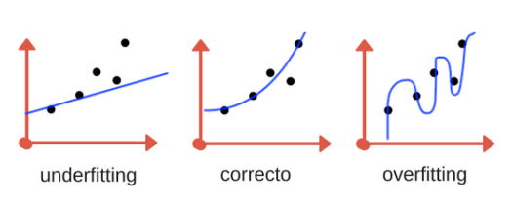
Problematiche riscontrate
Problema: possibile overfitting, visto il numero limitato di parametri utilizzati per prendere la decisione e l’elevata qualità delle tipiche misure di performance
Soluzione: Rimozione del parametro advantage

Slide 14
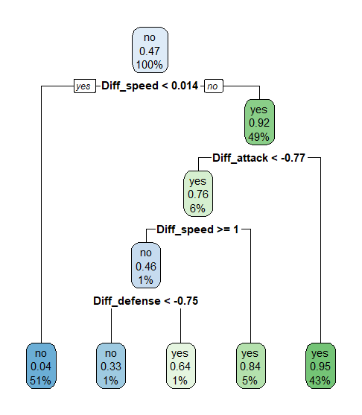
Modello definitivo

Slide 15
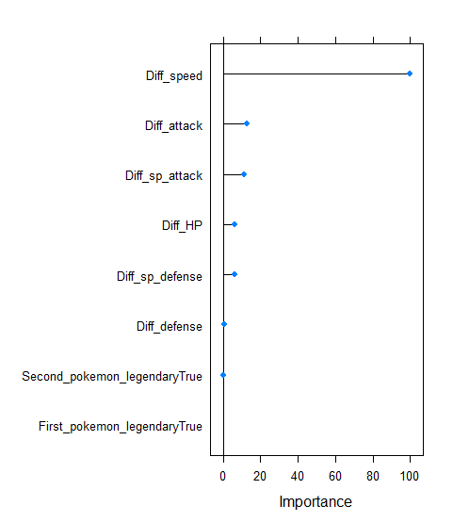
Ranking delle feature
Effettuato il training del modello definitivo, abbiamo provveduto a determinare un ranking sull’importanza delle feature utilizzate ottenendo la seguente rappresentazione
Risulta evidente come diff_speed sia il parametro più importante su cui basere la classificazione, non a caso si trova come radice del Decision Tree mostrato nella precedente diapositiva

Slide 16

Analisi dei risultati
Dopo aver eseguito il training ed il testing del modello sono state calcolate le seguenti misurazioni:
10 fold Cross-validation Confusion Matrix
Prediction Confusion Matrix
ROC Curve

Slide 17
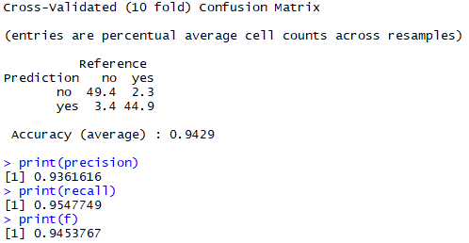
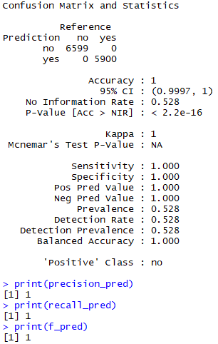
Risultati
Come è possibile notare, attraverso il modello realizzato è stato possibile ottenere dei valori di accuratezza, precision, recall e f-measure molto elvati, il tutto a testimonianza della bontà del classificatore

Slide 18
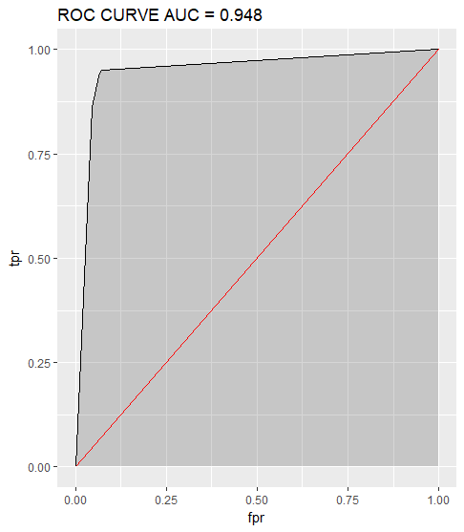
Risultati
Anche per quanto riguarda la curva ROC, i valori rilevati dell’area sottostante la curva sono molto elevati e prossimi ad 1, a testimonianza di quanto affermato precedentemente

Slide 19
Predicting Pokémon Fights Outcomes
Marco Belotti (793675)
Francesco Bombarda (794976)
Antonio Vivace (793509)
A.A. 2017-2018

